Slide 1

РЫНОК M&A В РОССИИ: ГЛАВНЫЕ ТРЕНДЫ, РИСКИ И ВОЗМОЖНОСТИ
СПИКЕР
Екатерина Кватернюк
Яндекс
Руководитель отдела правового сопровождения слияний
и поглощений и корпоративного финансирования

Slide 2
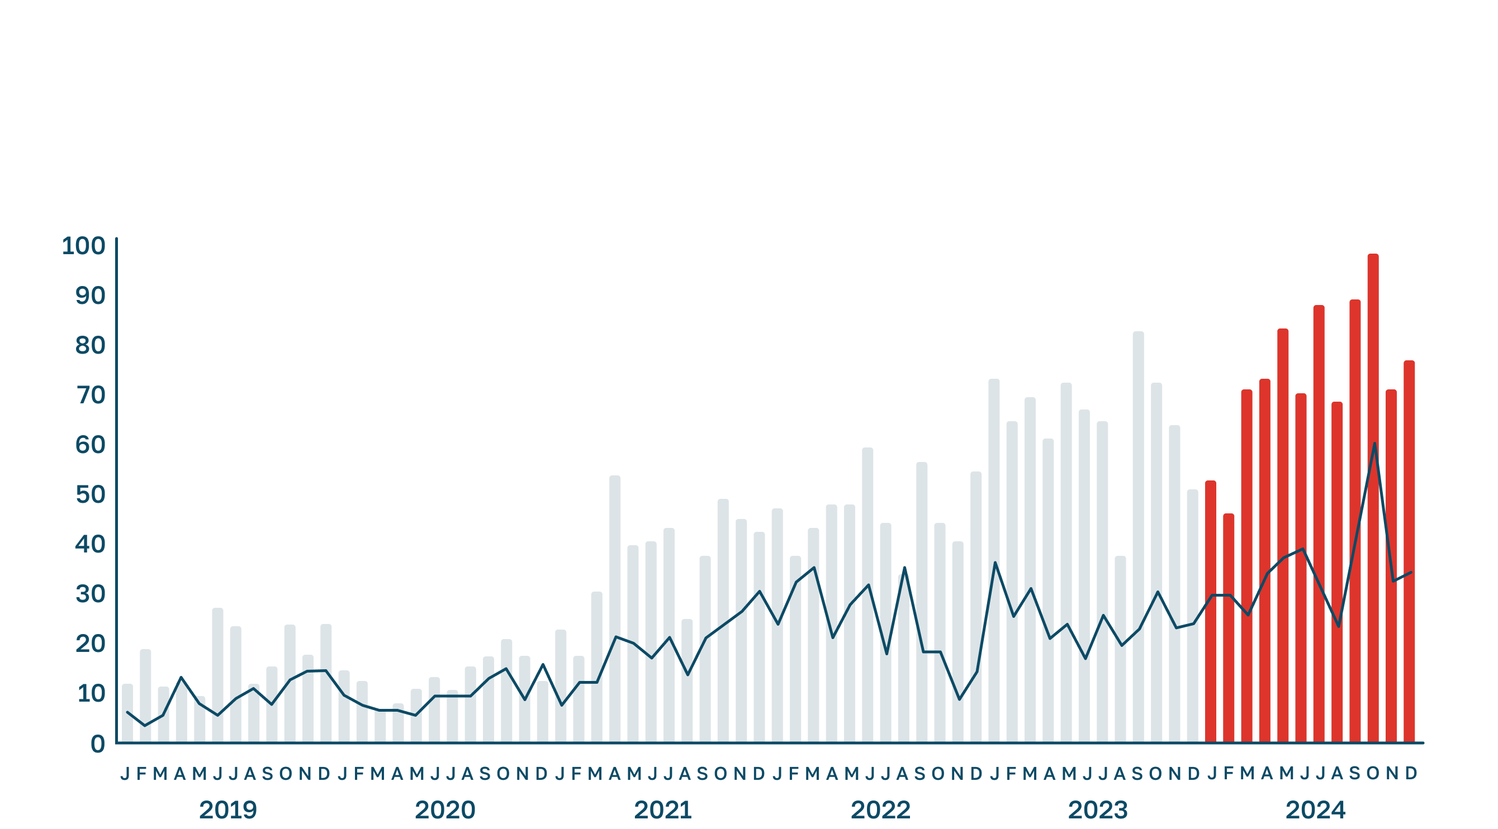

ГЛОБАЛЬНЫЕ ТРЕНДЫ: НАЧИНАЯ С 2021 НАБЛЮДАЕТСЯ БУМ СОЗДАНИЯ СП
Material New Ventures Announced
2019-2023
2024
Material Venture Restructurings (including Exits
and Terminations
Number of Material JVs and Partnerships Announced
Источник: Ankura Joint Venture Index

Slide 3

ПАРТНЕРСТВА РАССМАТРИВАЮТСЯ КАК КЛЮЧЕВОЙ ИНСТРУМЕНТ РОСТА БИЗНЕСА В ТЕКУЩИХ УСЛОВИЯХ
% респондентов, по отраслям
Партнерства будут ключевым
инструментом следующие 3-5 лет
M&A будет ключевым
инструментом следующие 3-5 лет
Financial services & insurance
Energy and utilities
Average
Technology & telecom
Healthcare
Retail, consumer goods, e-commerce
Manufacturing and industrial
60
12
50
50
26
43
42
28
28
21
38
31
41
Источник: BCG, май 2025, N=167

Slide 4


